Slide 1
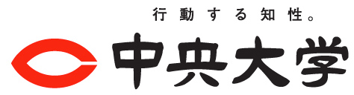
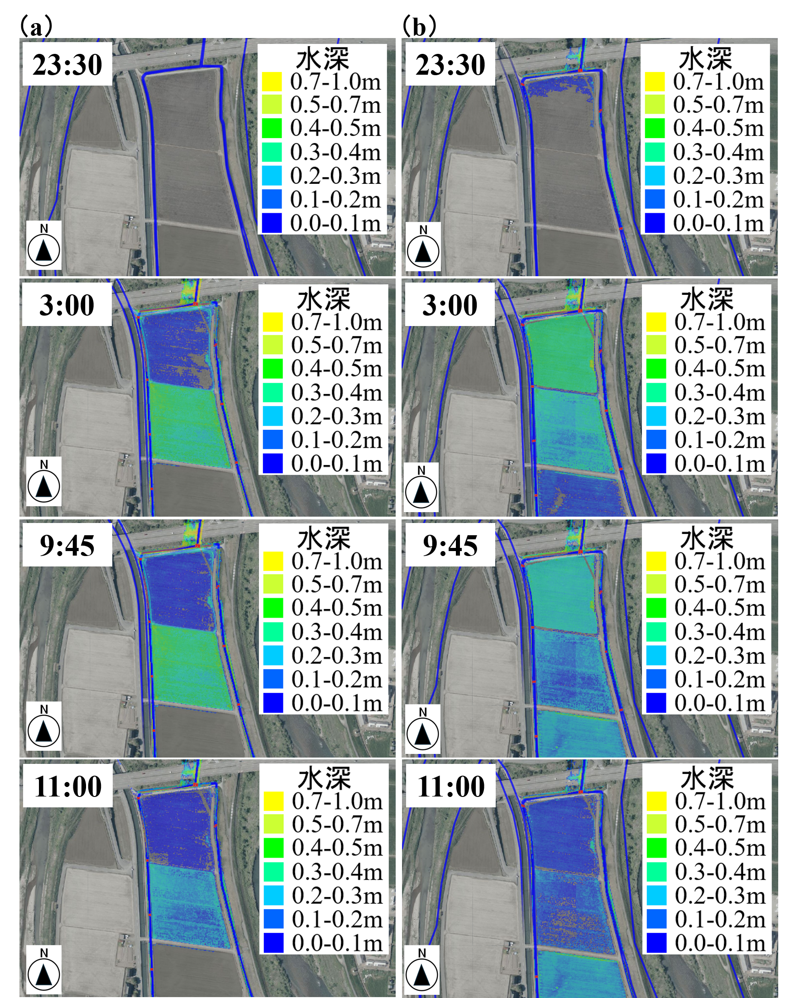
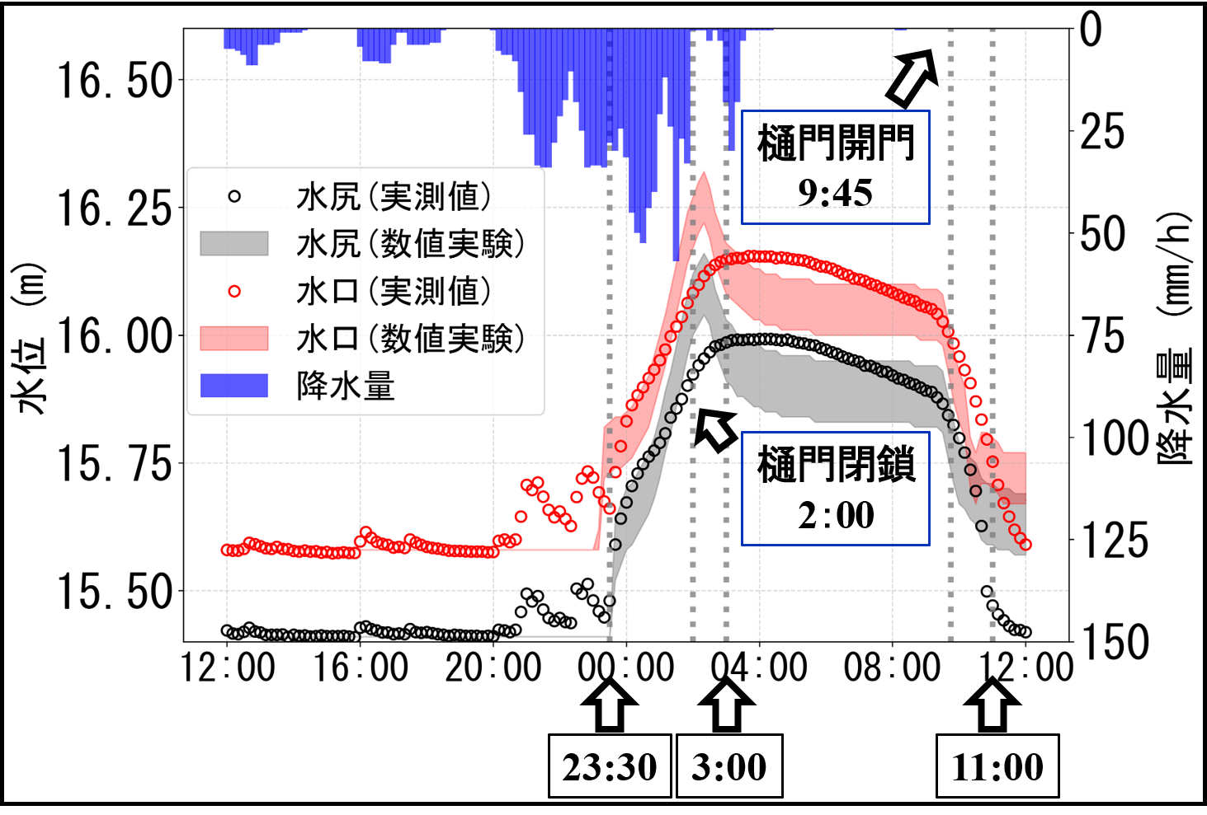
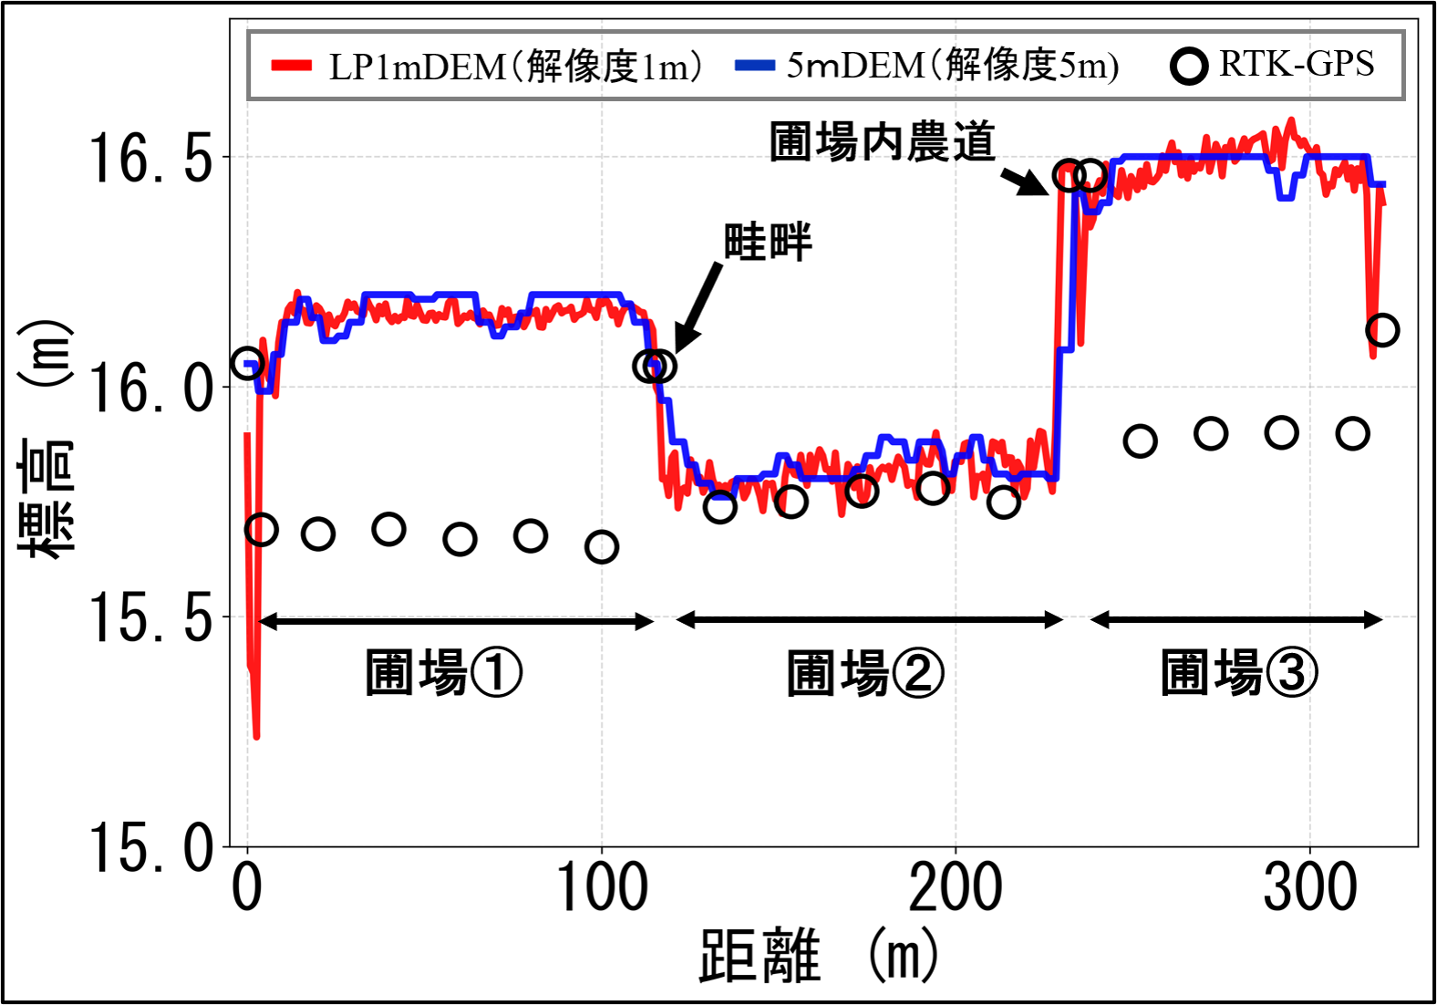
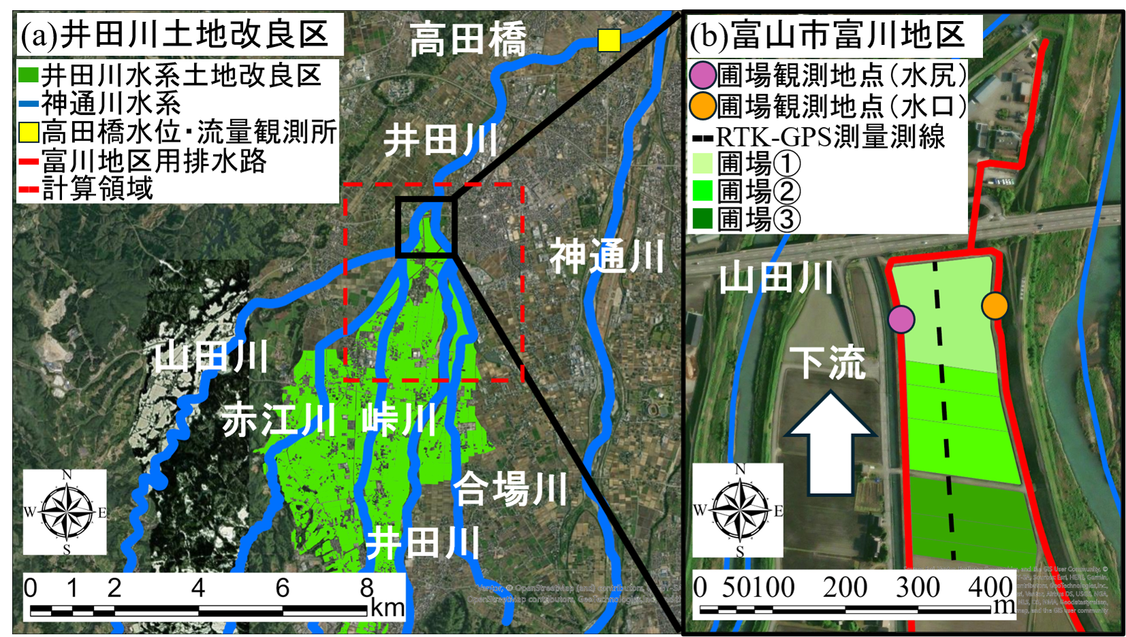
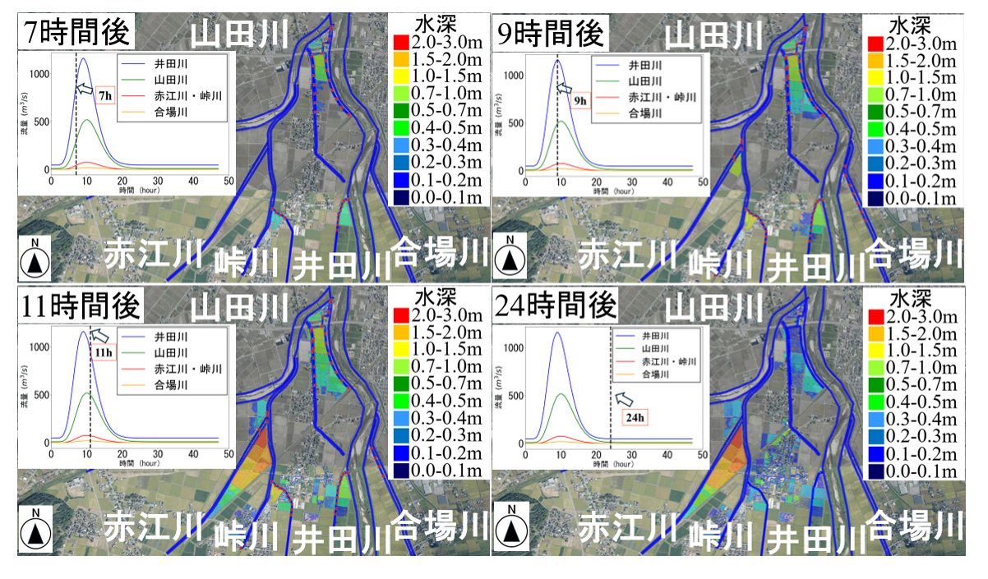
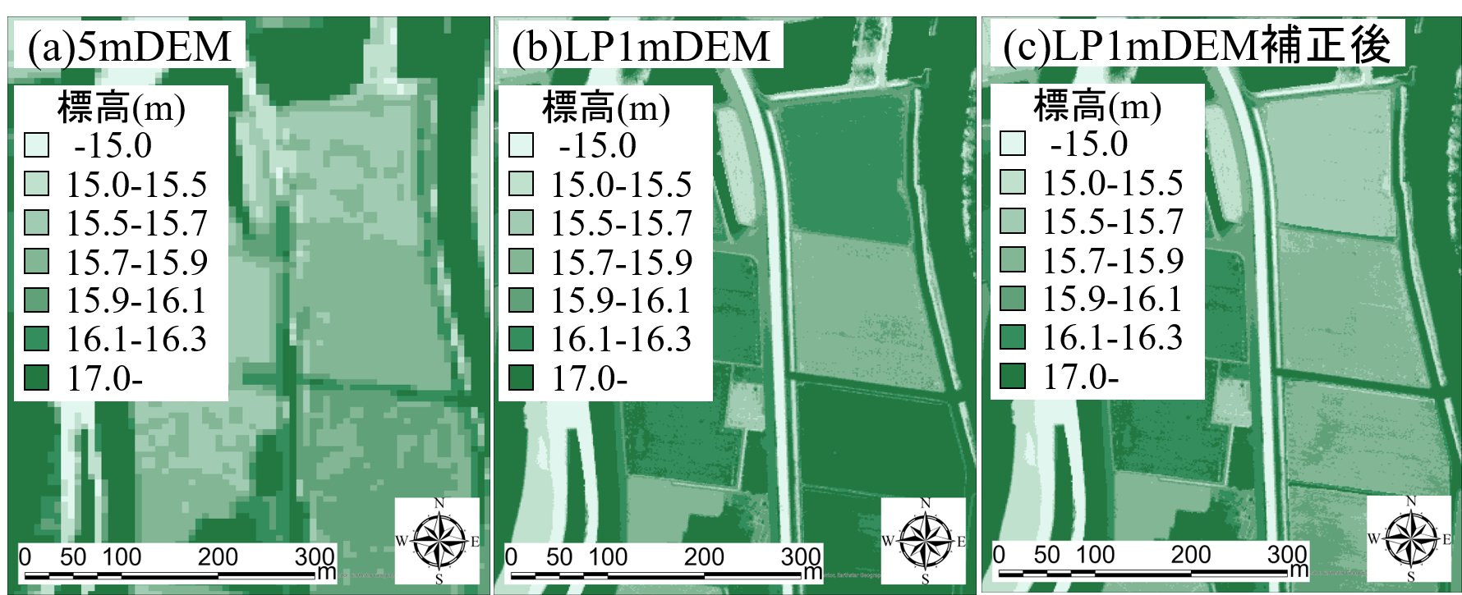
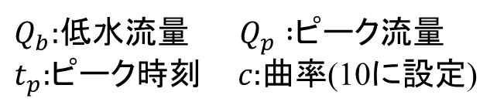
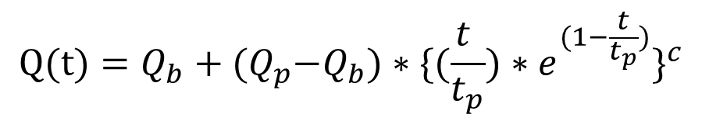
2026年度 河川技術シンポジウム
背水現象を用いた圃場への洪水導水手法の提案と河川水位低減の定量的評価
PROPOSAL OF A BACKWATER-BASED FLOOD DIVERSION STRATEGY TO PADDY FIELDS AND QUANTITATIVE EVALUATION OF RIVER STAGE REDUCTION
PS-46
〇小栁 俊登¹ 川村 勇斗² 手計 太一³ 乃田 啓吾⁴ (¹中央大学大学院，²国土交通省，³中央大学，⁴東京大学)
1.研究背景
3.結果
令和3年の「流域治水関連法」の施行を契機に流域治水の取り組みが推進されている
⇒全国に広く分布する圃場の洪水緩和機能に着目
(1)本手法の妥当性評価
従来の施策
本提案手法
水田貯留（田んぼダム）
・治水効果は降雨分布に依存
背水を用いた圃場への積極的な洪水導水を提案
・任意のタイミングで導水が可能
・社会実装に向けて科学的根拠を示す必要がある
目的
背水を利用した圃場への洪水導水手法の妥当性を評価するとともに，
当該導水が河川水位の低減に及ぼす効果を定量的に明らかにすること
2.対象領域および研究手法概要
研究対象領域
井田川の両岸に位置し，富山県富山市を中心に約12.6km²の受益地を要する井田川土地改良区
図-4 富山市富川地区における再現計算と観測データの水位の時系列変化の比較
浸水開始直後の短時間の急激な水位上昇を概ね表現
樋門開門後の圃場内の水位低減プロセスも表現
表-3 浸水開始時刻からの水位観測データに対する再現計算の水位の精度評価
 | RMSE(cm) | NSE | ピーク誤差(cm)
水口 | 7.50 | 0.780 | 11.1
水尻 | 8.48 | 0.764 | 10.6
図-1 研究対象領域概要（(a)井田川土地改良区，(b)富山市富川地区）
図-2 圃場における複数の標高データの比較
RMSEは約60cmに及ぶ最大浸水深に対しても約15%程度に収まっており，水口，水尻共に比較的良好な再現性を確認
(1)本手法の妥当性評価(富川地区対象)
2023年7月12日～13日の線状降水帯に伴う降雨を対象
表-1 比較・検討を行った3種類の標高データ諸元
比較標高データ | データ元/処理内容 | 解像度
(a)5mDEM | 国土地理院(基盤数値標高モデル) | 5m
(b)LP1mDEM | 富山県(LP測量データ) | 1m
(c)LP1mDEM補正後 | RTK-GPS測量結果より補正 | 1m
(2)洪水導水による河川水位の低減効果
図-5 再現計算における富川地区での浸水深の分布（(a)LP1mDEM補正前，(b)LP1mDEM補正後）
再現計算の精度確保には氾濫域の「標高データ」が重要
⇒3種類の標高データの比較，検討を行った
表-4 圃場への洪水導水による最大浸水面積，最大貯留量及びそのピーク時刻
1.各圃場においてRTK-GPS測量を20m間隔で実施
（2026年1月実施）
 | Volume | ピーク時刻
最大浸水面積 | 約0.5km²(土地改良区全体の約4%) | 12時間50分後
最大貯留量 | 約27万m³ | 14時間20分後
圃場①,③ではLP測量時の作物の繫茂により標高を過大評価
2.測量結果を基に標高データを補正
最大浸水面積及び最大貯留量のピーク時刻には1時間30分の差
⇒導水した水が圃場全体に段階的に広がり，貯留された
各圃場の平均誤差に基づき一律に減じた標高データを作成
圃場①：50cm，圃場②：5cm，圃場③：60cm
井田川下流端高田橋地点での洪水導水効果
ピーク水位：約2.5cm低減
ピーク流量：約15.7m³/s低減
図-3 圃場における各標高データの陰影図（(a)5mDEM,(b)LP1mDEM,(c)LP1mDEM補正後）
3.再現計算の妥当性評価方法
表-2 本数値実験モデル及び境界条件
圃場内の2地点に設置している水位観測データと観測地点周辺9メッシュの再現計算値の水位を比較
 | 富川地区での再現計算 | 広域での水位低減効果の解析
河川モデル | 1次元不定流
氾濫モデル | 2次元不定流
氾濫域における 地形データ | LP1mDEMをRTK-GPSによる 現地測量結果から補正した地形データ
流量ハイドログラフ | 当該日の高田橋流量観測所 の流量データより推定 | 疑似ハイドログラフ式より作成 用排水路には平常時の一定流量
下流端水位 | 自由流出
樋門操作 | 操作実績に基づき開閉 | 全門常時開放
氾濫粗度 | 浸水区域図想定作成マニュアル（第4版）参考に設定
浸透能 | 1.56mm/h
計算ステップ | 150s
計算時間 | 24h | 48h
図-6 数値実験により得られた井田川土地改良区広域の浸水深分布の時系列変化
4.まとめ
(2)洪水導水による河川水位低減の実験手法
井田川土地改良区の広域を対象に数値実験を実施
1)．富川地区を対象とした再現計算では，補正標高データを使用し，解析を行った．
⇒再現計算による浸水深の波形は，圃場内の水位観測データと浸水開始直後の水位上昇から減衰に至るまで一致
$$Q(t)=Q_{b}+{(Q}_{p}−Q_{b})∗{\{(\frac{t }{t_{p}})∗e^{(1−\frac{t}{t_{p}})}\}}^{c}$$
$Q_{b}:$低水流量 $Q_{p}$ $:$ピーク流量
$t_{p}:$ピーク時刻 $c:$曲率(10に設定)
2)．井田川土地改良区広域を対象に背水現象を利用した洪水導水の解析を行った
⇒下流端の高田橋地点において，ピーク水位を約2.5cm，ピーク流量を約15.7m³/s低減
最悪の状況を想定し，井田川，山田川の合流部ですべての河川のピーク流量が重なるようピーク時刻を設定

